Slide 1
Communauté des maladies émergentes et zoonotiques
Identifier les risques émergents grâce à l'intelligence collective
CMEZ - Mise à jour du réseau bovin du SCSSA
12 juillet 2024
www.cezd.ca

Slide 2
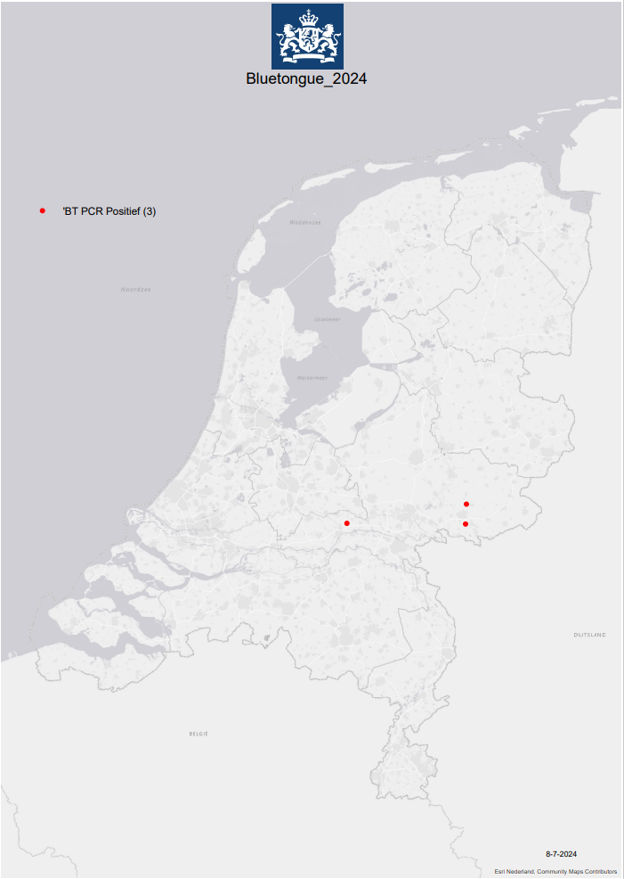
Virus de la fièvre catarrhale du mouton (BTV-3) en Europe
Pays-Bas
Premier rapport le 5 septembre 2023
Rapports les plus récents
  Nouvelle carte pour 2024, 3 cas confirmés
Cas chez les bovins et les ovins
Cas rare : Une chienne enceinte de 3,5 ans a également été testée positive.
Quelques cas chez les lamas/alpagas
Deux vaccins contre le BTV-3 désormais disponibles
  Espagnol et allemand
Notes:
Les Pays-Bas ont signalé pour la première fois un foyer de BTV-3 en septembre 2023.
Les chiffres les plus récents, au 3 juin, font état de 1 563 cas cliniquement positifs et de 4 463 cas positifs au BTV-3 par PCR Plus de 6 000 cas
Des cas ont été signalés chez des bovins et des ovins, un cas chez un chien et quelques cas chez des alpagas/lamas.
Récemment, deux vaccins ont été mis à disposition, l'un en espagnol et l'autre en allemand.
En ce qui concerne l'espagnol, qui a été approuvé dans le cadre d'une procédure accélérée, un total de deux millions de doses sera mis à la disposition des agriculteurs néerlandais d'ici à la fin du mois d'avril.
Les ovins auront besoin d'une dose et les bovins de deux doses administrées à trois semaines d'intervalle. Les animaux seront protégés environ 28 jours après la vaccination, la durée de l'immunité restant à déterminer.

Slide 3
Virus de la fièvre catarrhale du mouton (BTV-3) en Europe
Belgique
10 octobre 2023 cas de sérotype 3 du virus de la fièvre catarrhale ovine chez des moutons à Merksplas
Aucun cas supplémentaire n'a été signalé au WOAH, mais un total de 8 sur le tableau de bord.
1 cas supplémentaire fin avril 2024
Allemagne
13 oct. 2023 cas de sérotype 3 du virus de la fièvre catarrhale ovine à Clèves
Cas chez les bovins et les ovins
Au 2 juillet, 61 cas ont été signalés à la WOAH.
ROYAUME-UNI
Nov 10, 2023 cas de sérotype 3 du virus de la fièvre catarrhale du mouton chez des bovins dans le Kent
Au 1er mars, 123 cas de BTV ont été confirmés en Angleterre sur 73 sites dans 4 comtés.
  116 cas chez les bovins, 7 cas chez les ovins
  Le sérotype 3 du virus de la fièvre catarrhale ovine a été détecté dans le Kent, le Suffolk, le Norfolk et la région de l'Oregon.
Pas de rapport supplémentaire à l'OMAH depuis la fin du mois de mars
Notes:
Passons maintenant aux autres pays d'Europe : la Belgique, l'Allemagne et le Royaume-Uni ont signalé des cas de BTV-3.
Dans cette mise à jour, la Belgique a signalé 1 cas supplémentaire à la fin du mois d'avril 2024, soit un total de 8 cas.
L'Allemagne a signalé de nouveaux cas, mais les totaux diffèrent selon les systèmes, de sorte que le nombre total de cas se situe entre 40 et 56 et que de nouveaux cas sont apparus au cours des deux dernières semaines.
Le Royaume-Uni n'a signalé aucun cas supplémentaire au cours des trois derniers mois et a publié une évaluation des risques.
Et comme mentionné dans la dernière mise à jour, d'autres pays européens ne font pas vraiment de surveillance s'ils n'ont pas un marché qui l'exige. Il y a donc encore beaucoup d'inconnues autour de la distribution du BTV-3 en Europe.

Slide 4
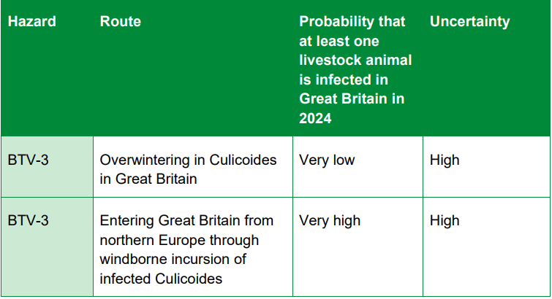
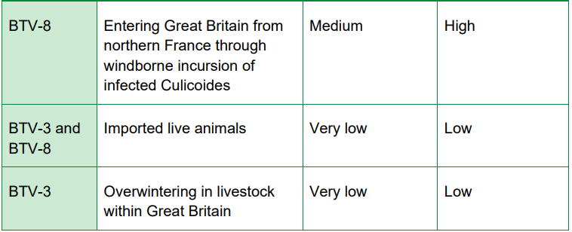
Virus de la fièvre catarrhale du mouton - Évaluation des risques au Royaume-Uni (BTV-3 et BTV-8)
La probabilité d'une nouvelle introduction du BTV-3 dans le bétail en Grande-Bretagne par le biais de moucherons piqueurs infectés provenant d'Europe du Nord est très élevée.
Probabilité moyenne pour le BTV-8 par incursion éolienne
Très faible probabilité d'hivernage du BTV-3 dans le bétail et dans les culicoïdes - toutefois, l'incertitude concernant les culicoïdes est élevée.
Très faible probabilité d'importation d'animaux vivants
Évaluation des risques liés au virus de la fièvre catarrhale du mouton (BTV-3 et BTV-8) : Risk assessment of entry into Great Britain (publishing.service.gov.uk)
Notes:
L'évaluation des risques au Royaume-Uni a porté sur le BTV-3 et un peu sur le BTV-8.
Ils ont conclu à une très forte probabilité d'une nouvelle introduction dans le bétail en Grande-Bretagne par le biais de moucherons infectés transportés par avion depuis l'Europe du Nord, avec toutefois une forte incertitude.
Une probabilité moyenne pour le BTV-8, par le biais d'une incursion éolienne, avec là encore une forte incertitude.
Une très faible probabilité d'hivernage du BTV-3 dans les culicoïdes, mais avec une forte incertitude.
et une très faible probabilité pour les animaux vivants importés ainsi que pour l'hivernage dans le bétail.

Slide 5
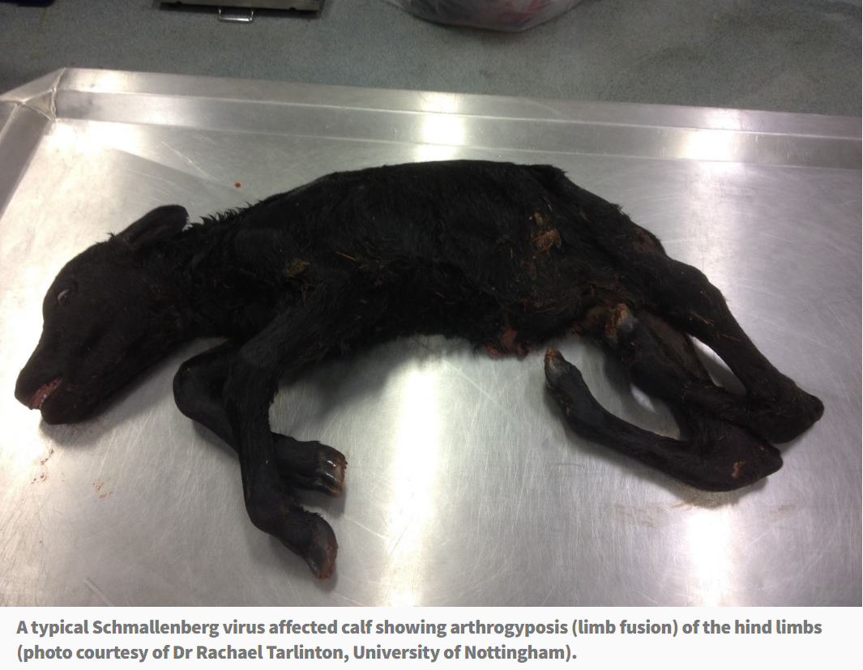
Le virus de Schmallenberg au Royaume-Uni
mars 2024
Exploitations touchées dans le Somerset
Nombre élevé de cas dans la ceinture sud-ouest de l'Angleterre, du Devon et du Somerset jusqu'au Herefordshire et au Gloucestershire
Certains éleveurs déclarent que 40 % de leur cheptel est infecté
Informations et conseils sur le virus de Schmallenberg de la part de la NFU - NFUonline
Notes:
Propagé par les culicoïdes - Le virus de Schmallenberg a touché des exploitations agricoles dans le Somerset, les cas augmentant dans tout le sud-ouest. Les éleveurs signalent un nombre élevé de cas dans le sud-ouest de l'Angleterre, depuis le Devon et le Somerset jusqu'au Herefordshire et au Gloucestershire, certains d'entre eux déclarant que 40 % de leur cheptel est infecté. Les symptômes sont les suivants : avortements, mortinatalité, anomalies fœtales, réduction de la production laitière, fièvre et diarrhée.

Slide 6
La fièvre Q
Coxiella burnetti détectée dans des échantillons provenant du réservoir à lait d'une ferme ovine (avril 2024) aux Pays-Bas
25 jeunes animaux, récemment agnelés, n'avaient pas encore été vaccinés
Les exploitations agricoles comptant au moins 50 ovins ou caprins sont tenues par la loi de vacciner leurs animaux.
Les Pays-Bas ont connu une importante épidémie de fièvre Q entre 2007 et 2011
  74 personnes sont décédées
  50 000 à 100 000 personnes infectées selon les estimations
  1/5 personnes développent une forme chronique de fièvre Q similaire à la fièvre longue ou à l'encéphalite myalgique.
D'autres pays européens (Bulgarie) ont signalé une augmentation du nombre de cas chez l'homme et chez l'animal.
Les Philippines ont récemment fait état d'une première détection chez des chèvres importées des États-Unis.
  94 chèvres sont arrivées dans le pays, 19 échantillons ont été testés positifs
  Dépeuplement de plus de cinq douzaines de chèvres importées des États-Unis.
  Manille a temporairement interdit l'importation de chèvres en provenance des États-Unis

Slide 7
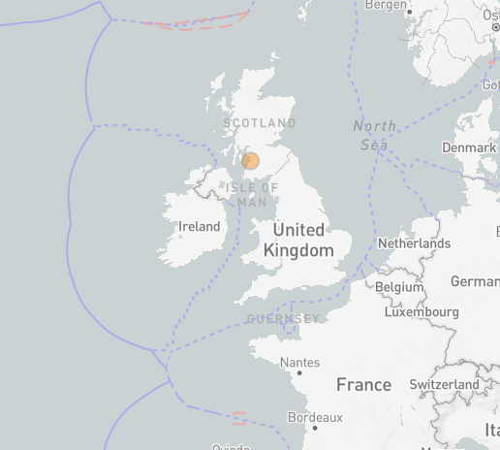
Encéphalopathie spongiforme bovine
Mai 2024 - L'Écosse confirme un cas d'ESB classique dans une ferme de l'Ayrshire (sud-ouest du pays)
Chez une vache indigène de 7½ ans dans un troupeau bovin allaitant de 206 animaux
Enquête en cours pour déterminer les voies de risque d'infection
Toutes les cohortes et les descendants ont été réformés et tous ont été testés NÉGATIFS.
Le dernier cas classique au Royaume-Uni a été enregistré en Grande-Bretagne en 2021, le cas atypique en 2023
Notes:
L'ESB classique survient à la suite de la consommation d'aliments contaminés, tandis que l'ESB atypique concerne les formes naturelles et sporadiques.

Slide 8
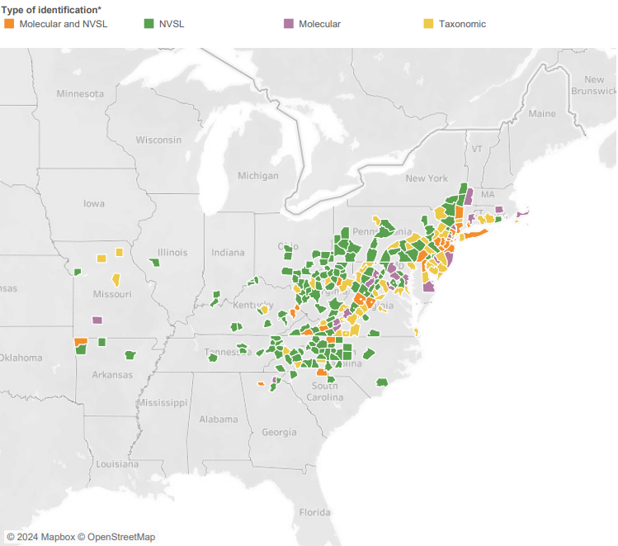
Tique Longhorn et Theileriosis aux Etats-Unis
Theileria orientalis (ikeda) a été détecté dans plusieurs comtés du Missouri.
  avril 2024
  9ème état à signaler le parasite
  d'autres États : Virginie, Virginie-Occidentale, Tennessee, Caroline du Nord, Pennsylvanie, Kentucky, Kansas et New York.
Illinois - Mai 2024 - Le comté de Morgan a signalé l'ALHT
  20e État à signaler la tique
Extrait du rapport de situation de l'USDA sur Haemaphysalis longicornis (tique asiatique à longues cornes)

Slide 9
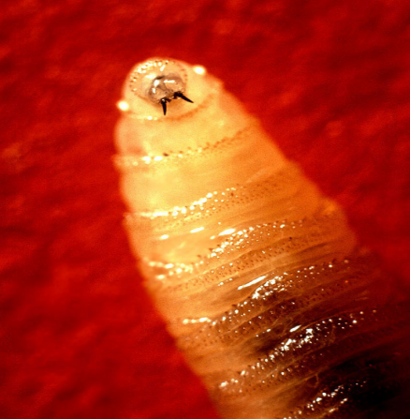
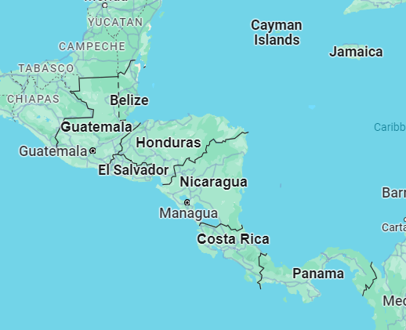
“New World Screwworm” en Amérique centrale
Larve de mouche parasite - Cochliomyia hominivorax causant la myiase des plaies
Le Costa Rica a déclaré une urgence sanitaire en février 2024
  Mars 2024 - Le Costa Rica a signalé 1 cas humain^{st}
  Juillet 2024 ~3000 cas chez les animaux
  11 cas humains au total, 2 décès (avec comorbidités)
  Souche de mouche plus agressive, se déplaçant plus rapidement et préférant s'accoupler avec des mouches des champs
Le Panama a signalé plus de 4 700 cas chez le bétail et 21 cas chez l'homme depuis le début de l'année
Le Nicaragua a déclaré une alerte sanitaire animale en avril 2024 - a signalé >55 cas (41 cas chez les bovins, 8 chez les porcs, 4 chez les chevaux et 2 chez les chiens), aucun cas humain pour l'instant
Le Mexique est en alerte et a renforcé ses mesures de prévention
Notes:
Certaines informations indiquent qu'il s'agit d'une souche de mouche plus agressive, qui se déplace plus rapidement et préfère s'accoupler avec des mouches des champs (par opposition aux mouches stériles), ce qui a réduit l'efficacité du programme de lutte contre les mouches stériles.

Slide 10
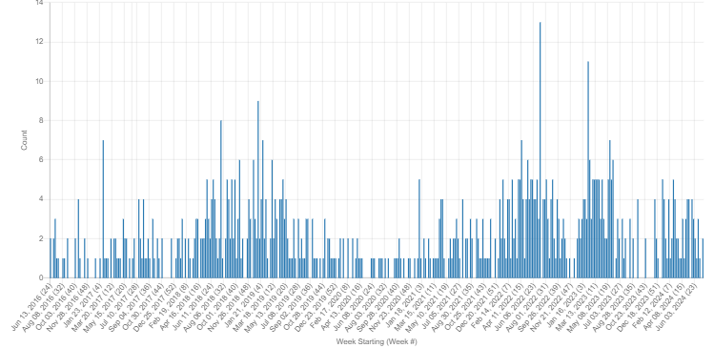
Fièvre aphteuse
Pays déclarant des cas de fièvre aphteuse : Afrique du Sud, Libye, Iran, Inde, Indonésie, Géorgie
Le Brésil a déclaré l'absence de fièvre aphteuse sans vaccination
Signaux FMD KIWI juin 2016 - juillet 2024
Notes:
Afrique du Sud (Eastern Cape et Kwazulu Natal), l'Indonésie a signalé quelques cas, mais elle a également réduit certaines mesures de biosécurité dans les aéroports (enlèvement des tapis).
Mai 2024 - Le Brésil a déclaré l'absence de fièvre aphteuse sans vaccination, ce qui représente la fin du cycle de vaccination qui a commencé il y a plus de 50 ans. La dernière apparition de la fièvre aphteuse sur le territoire national remonte à 2006. Le Brésil prévoit de présenter la demande de reconnaissance à l'Organisation mondiale de la santé animale en août 2024. La suspension de la vaccination contre la fièvre aphteuse et l'interdiction de l'entrée des animaux vaccinés dans les États pendant au moins 12 mois sont nécessaires. Plus de 244 millions de bovins et de buffles sur environ 3,2 millions de propriétés ne seront plus vaccinés contre la maladie.

Slide 11
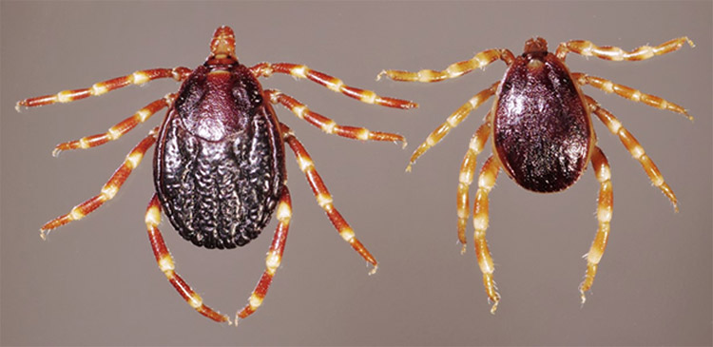
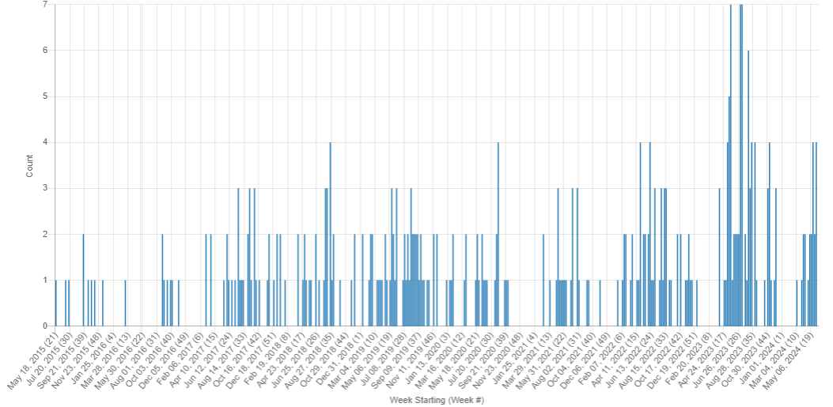
Fièvre hémorragique de Crimée-Congo
Des cas de CCHF ont récemment été signalés dans :
  Macédoine (ovins/caprins et humains)
  France découverte scientifique - chez les tiques
  Espagne (humain)
  Turquie (humains)
  Irak (humains)
  Pakistan (humains)
Tique Hyalomma (Photo : Daktaridudu/Wikimedia Commons) OMS Région Méditerranée orientale
Virus de la fièvre hémorragique de Crimée-Congo dans des tiques prélevées sur des bovins, Corse, France, 2023
Modèle d'exposition animale pour la cartographie du risque d'émergence du virus de la fièvre hémorragique de Crimée-Congo
Le virus de la fièvre hémorragique de Crimée-Congo utilise le LDLR pour se lier aux cellules hôtes et y pénétrer
Signaux CCHF : Mai 2015 - Juin 2024
Notes:
La FHCC est asymptomatique chez les bovins - pas de signes cliniques
La FHCC est endémique en Afrique, dans les Balkans, au Moyen-Orient et dans les pays asiatiques situés au sud du 50e parallèle nord - la limite géographique du principal vecteur de la tique.
Première étude - rapport sur la détection du CCHFV en Corse, France. Ils ont identifié le génotype africain I du CCHFV dans des tiques prélevées sur des bovins dans deux sites différents du sud-est et du centre-ouest de la Corse, ce qui indique une circulation établie du CCHFV. Les séquences des trois segments du CCHFV de Corse sont étroitement liées à deux séquences du Sénégal correspondant à des souches identifiées dans les années 1970.
Pour évaluer la distribution spatiale de l'exposition au virus de la fièvre catarrhale du mouton, les chercheurs ont analysé le sérum de 2 440 moutons et chèvres à l'aide d'un test ELISA à deux antigènes et ont modélisé la probabilité d'exposition à l'aide de prédicteurs environnementaux en utilisant des modèles mixtes linéaires généralisés. Les anticorps anti-CCHFV détectés dans 84 échantillons ont confirmé la faible prévalence du CCHFV chez les petits ruminants domestiques de la région. Le modèle statistique le mieux adapté a indiqué que l'un des prédicteurs les plus significatifs du risque d'exposition au virus était la densité de bovins/chevaux
On a également signalé récemment la présence de la tique hyalomma en Allemagne.

Slide 12
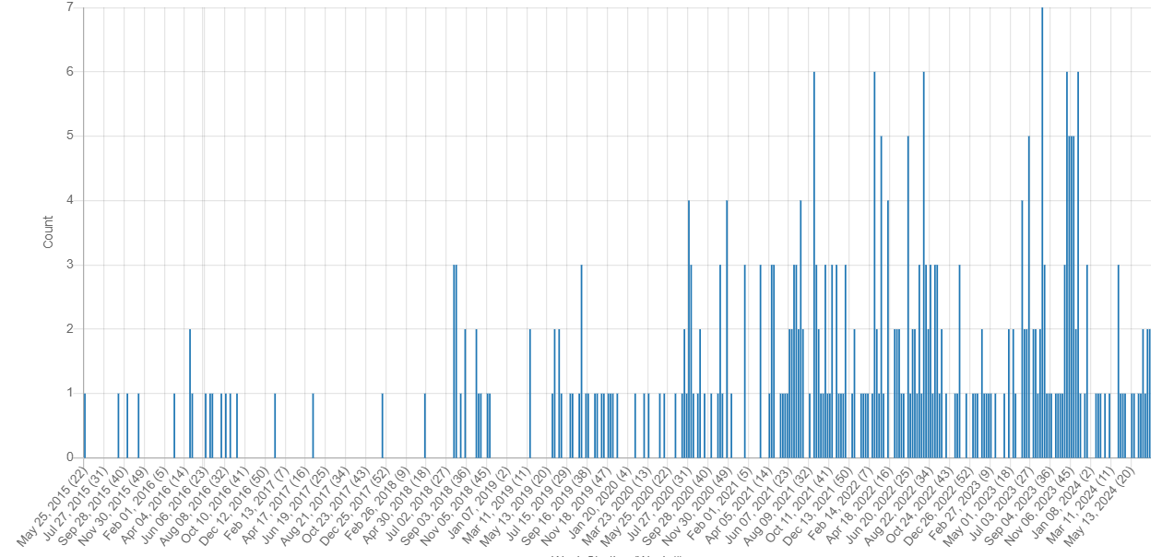
Maladie de la peau grumeleuse
Pays ayant signalé des cas de LSD : Libye, Algérie, Chine (HK)
Réapparition à Hong Kong, signalée pour la dernière fois en 2021
  20 bovins provenant d'une exploitation laitière agréée, pas d'autres exploitations bovines agréées à HK
Algérie - non signalé à l’OMSA
  Tizi Ouzou - 142 foyers dans 22 communes, 357 animaux touchés, 71 morts
  Blida - mort de plus de 40 vaches
Signaux KIWI LSD mai 2015 - juillet 2024
Notes:
Hong Kong - Le premier animal touché a été vacciné contre le LSD lorsqu'il était veau en 2023 et avait 3 mois de retard pour une vaccination de rappel annuelle, puis 16/19 bovins d'un an ont été trouvés avec des nodules.

Slide 13
Résultats scientifiques
L'université de l'État du Michigan vaccine des cerfs de l'État du Michigan pour tenter d'éradiquer la tuberculose bovine
Infection par le virus de la grippe D en Chine, 2022-2023
Prévalence sérologique du virus de Schmallenberg chez les hôtes domestiques et sauvages dans le monde entier : revue systématique et méta-analyse
Élucider les origines génomiques du virus de la dermatose nodulaire dans les foyers récents
Déforestation et épidémies de rage bovine au Costa Rica, 1985-2020
Réapparition de la fièvre aphteuse en République de Corée causée par la lignée O/ME-SA/Ind-2001e
Détection du virus de la fièvre aphteuse dans des peaux de vache brutes salées en provenance de Malaisie dans le port de Tanjung Priok, en Indonésie
Évaluation des effets de la température sur la co-infection par les sérotypes 10 et 17 du virus de la fièvre catarrhale du mouton chez Culicoides sonorensis
Notes:
Étude de terrain sur le vaccin contre la tuberculose dans le Michigan - résultats/publication en attente, tentative de vaccination du cerf à queue blanche contre la tuberculose, fin février, 100 petits cubes ont été placés sur 16 sites dans le comté d'Alpena. Ils étaient composés de luzerne et de mélasse pour que les cerfs puissent les manger, et contenaient un vaccin comestible caché à l'intérieur (un vaccin préexistant a été utilisé pour tester l'administration, mais la MSU développe également un nouveau vaccin).
Le vaccin qu'ils ont testé est utilisé sur les humains depuis plus de 100 ans et peut être cuit à partir de la venaison en seulement six minutes. Ils affirment également que le vaccin n'a pas été trouvé dans les tissus musculaires des cerfs lors de leur essai sur les cerfs en enclos.

